Slide 1
Antonina Kurtok (Katowice)
Instytut Filologii Słowiańskiej
Uniwersytet Śląski w Katowicach
antonina.kurtok@o2.pl
Paradoksy sąsiedztwa czyli słów kilka o chorwacko-węgierskich relacjach literackich w XIX wieku
67. Istraživačko veče
Zagrzeb, 31.03.2014

Slide 2
Paradoksi susjedstva odnosno nekoliko riječi na temu hrvatsko-mađarskih književnih veza u 19. stoljeću

Slide 3
Plan projektu:
Wstęp
Rys historyczny – sytuacja społeczno-polityczna
Paradoks(y) sąsiedztwa – czyli relacje chorwacko-węgierskie
(Negatywny) obraz Węgrów i Węgier w XIX-wiecznej literaturze chorwackiej
Podsumowanie
Bibliografia

Slide 4
Plan projekta:
Uvod
Povijesna pozadina – društveno-politička situacija
Paradoks(i) susjedstva – odnosno hrvatsko- mađarski odnosi
(Negativna) slika Mađara i Mađarske u hrvatskoj književnosti 19. stoljeća
Zaključak
Bibliografija

Slide 5
WSTĘP
Narody chorwacki i węgierski przez niemal osiem wieków (w różnych okresach i w różnym stopniu) łączyły wspólne struktury państwowe. Leżące w bezpośredniej bliskości terytorialnej ziemie chorwackie i węgierskie z naturalnych zatem względów powiązane były ścisłymi relacjami politycznymi, społecznymi czy kulturalnymi.

Slide 6
Przenikanie się elementów rodzimych i obcych warunkowało kształt oraz specyfikę egzystencji obu narodów. Płaszczyzny wzajemnych wpływów obejmowały w istocie wszelkie aspekty życia społeczno-politycznego tych krajów, niejednokrotnie mając charakter dalece paradoksalny.

Slide 7
Osiemsetletnia symbioza państwowo-kulturalna obu krajów, sprawiła, iż analizując chorwacko-węgierskie relacje literackie możemy dopatrywać się w nich szeregu nawiązań intertekstualnych, interferencji oraz rozpatrywać je w kontekście wzajemnych recepcji obu literatur.

Slide 8
Rys historyczny – sytuacja społeczno-polityczna
1102 r. – koronacja węgierskiego króla Kolomana na króla chorwacko-dalmatyńskiego w Biogradzie – początek jednej z najdłużej trwających unii państwowych w historii Europy;
- 29.08.1526 r. – bitwa pod Mohaczem – klęska wojsk Ludwika Jagiellończyka w walce z armią osmańską sułtana Sulejmana Wspaniałego;

Slide 9
- Królestwo Węgier staje się osłoną czy też przedmurzem chrześcijaństwa (propugnaculum christianitatis, antemurale christianitatis);
zacieśnienie więzi chorwacko-węgierskich w obliczu licznych zagrożeń zewnętrznych;
1790 r. – spór chorwackich i węgierskich posłów podczas zgromadzenia parlamentu w Budapeszcie dotyczący kwestii języka;

Slide 10
Paradoks(y) sąsiedztwa
– czyli relacje chorwacko-węgierskie
(za: Šokčević 2009: 121, 122)
oba narody (przynajmniej na początku) przypadały temu samemu kręgowi kulturowo-cywilizacyjnemu – Europa Occidens;
jednocześnie oba narody różnił w znacznej mierze język (od średniowiecza do XIX w. w niektórych sferach życia posługiwano się łaciną);

Slide 11
- Chorwaci i Węgrzy bardzo dobrze się znali, dlatego też mieli podstawy do wysuwania opinii, na swój temat, które byłyby oparte na faktach, a nie na utrwalonych stereotypach, wyobrażeniach, stałych epitetach;
paradoksalnie relacje chorwacko-węgierskie (ich rodzaj i charakter), które znajdywały swoje odbicie w literaturze, były jednak bardzo upraszczane, stereotypowe, schematyczne;

Slide 12
- pojawiające się w tekstach literackich motywy dotyczące obu narodów były najczęściej uzależnione od aktualnej sytuacji społeczno-politycznej;
wyraźny podział:
lata 1102 – 1790 – (w większości) pozytywny charakter relacji chorwacko-węgierskich; w epokach renesansu i baroku pozytywny obraz sąsiadów wynikał z poczucia solidarności i odpowiedzialności w walce przeciw wspólnemu wrogowi;

Slide 13
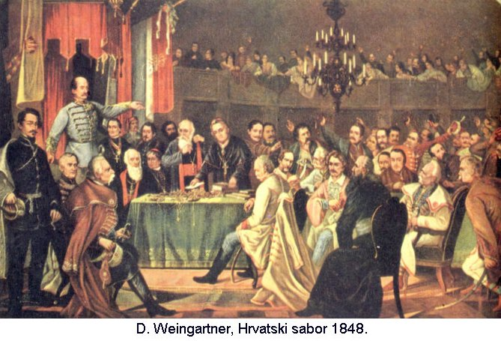
lata 1790 – 1918 – okres dominacji negatywnych i skrajnie negatywnych wizerunków obu narodów uwarunkowanym pogarszającymi się stosunkami społeczno-politycznymi między oboma narodami;

Slide 14
(Negatywny) obraz Węgrów i Węgier w XIX-wiecznej literaturze chorwackiej
- po 1790 r. - rewizja wspólnej historii
interpretowanie wydarzeń z odległej
przeszłości przez pryzmat wydarzeń
politycznych: „otkrivanje tragova nacionalnih
sukoba u razdobljima i događajima kada ih
nije bilo” (Šokčević 2009: 122).
- negatywne postaci Węgrów (mężczyzn i
kobiet) pojawiały się przede wszystkim w
utworach o tematyce historycznej;

Slide 15
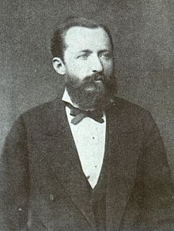
August Šenoa
(1838-1881)
SELJAČKA BUNA (1877)
DIOGENES (1878)
KLETVA (1880)

Slide 16
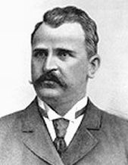
Eugen Kumičić
(1850-1904)
OLGA I LINA (1881)
UROTA ZRINSKO-FRANKOPANSKA (1893)
KRALJICA LEPA (1902)

Slide 17
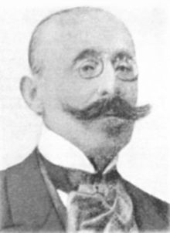
Ksaver Šandor
Gjalski (1854-1935)
POD STARIM
KROVOVIMA (1886)
U NOĆI(1887)
IZ VARMEĐINSKIH
DANA (1892)
RUKOVET AUTOBIOGRAFSKIH ZAPISA (1923)

Slide 18
obowiązywał wyraźny podział na bohaterów dobrych i złych, charaktery białe i czarne – Chorwatów i Węgrów;
postacie pochodzenia węgierskiego przedstawiane były jako źródła wszelkiego zła. Działali oni bowiem na szkodę narodu chorwackiego, byli chciwi, zarozumiali, grabieżczy;

Slide 19
- postacie Węgrów uosabiały w tekstach zdrajców, złodziei, niewierzących;
- przedstawiano Madziarów jako tchórzy, słabych wojskowych, niezdolnych do przeciwstawienia się obcym siłom, z łatwością pokonywanych przez Chorwatów;
- stworzono archetyp węgierskiej famme fatale – kobiety złej, zepsutej, pozbawionej zasad moralnych, sprzedającej swoje ciało;

Slide 20
poprzez teksty literackie utrwalał się obraz Węgra fanatycznie kochającego własny naród, lekceważącego zaś pozostałe, demonstrującego swój prymat, marzącego o Wielkich Węgrzech, ciemiężyciela uciskającego swoich poddanych, człowieka porywczego, żarliwego, gwałtownie tłumiącego wszelkie przejawy chorwackich dążeń niepodległościowych;

Slide 21
Bibliografia
(podstawowa)
Lőkös 2007: Lőkös, István. Kroatističke i croatohungarološke teme. Budimpešta.
Mitosek 1974: Mitosek, Zofia. Stereotypy i literatura. Wrocław-Warszawa-Kraków-Gdańsk.
Rapacka 1996: Rapacka, Joanna. Schyłek ideologii szlacheckich w obliczu kształtowania się ideologii narodowych w krajach Korony św. Stefana (na przykładzie chorwackim). In. Symbioza kultur słowiańskich i niesłowiańskich w Europie Środkowej. Ed. Maria Bobrownicka. Kraków.

Slide 22
Bibliografia
(podstawowa)
Šokčević 2006: Šokčević, Dinko. Hrvati u očima Mađara, Mađari u očima Hrvata. Kako se u pogledu preko Drave mijenjala slika drugoga. Zagreb.
Šokčević 2009: Šokčević, Dinko. Femme fatale, i/ili laka žena (Mađarice u hrvatskoj književnosti u desetljećima najvećih hrvatsko-mađarskih političkih sukoba). In. Hrvatski kupido: zbornik radova znanstvenog skupa s međunarodnim djelovanjem: Budimpešta 6. ožujak 2008. Ed. Stjepan Lukač. S. 121-128.

